Slide 1
清华大学2018级本科综合论文训练 基于FU740的线上硬件交互实验平台开发
唐皓泓
计算机系 82班
指导老师：向勇
2022年6月8日

Slide 2
目录
一 研究背景与目的
三 相关工作介绍
三 在线实验平台设计
四 在线实验平台实现
五 总结与展望

Slide 3
研究背景与意义

Slide 4
研究背景与意义
课程实验环节
在实际板子上进行实验的机会
在线实验方便使用和资源利用效率高
真实板子实验能更好地体验真实系统中需要解决的问题
疫情影响

Slide 5
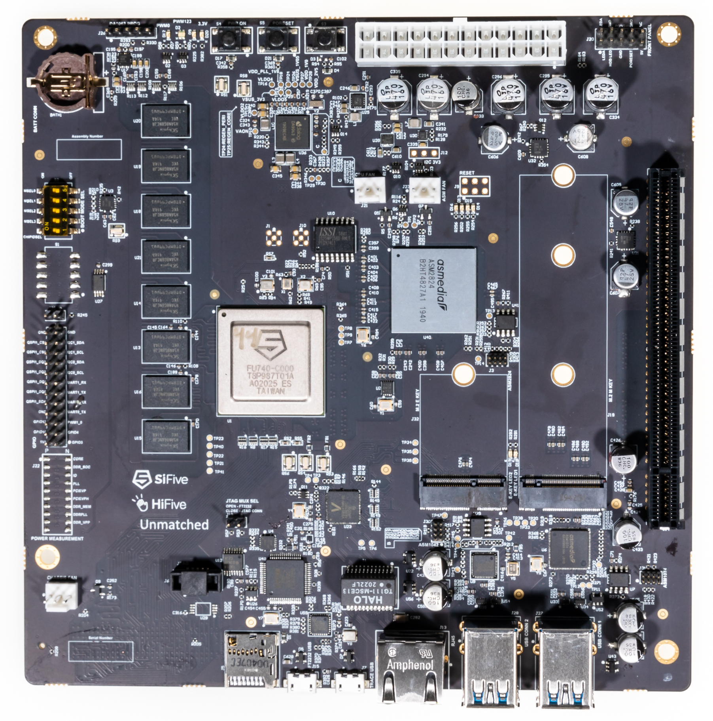
研究内容
HiFive Unmatched (FU740)
真实环境实验系统

Slide 6
研究目标
用户与实际板子交互的实验系统
用户管理、资源的分配
收集用户使用信息
简单高效
复现成本降到低

Slide 7
相关工作介绍

Slide 8
U740的远程控制
这项工作主要是在清华大学的曹隽诚同学所完成的工作下进行一步开发
曹隽诚同学所实现的功能
电源控制
Boot启动
OpenOCD调试U-boot
HDMI输出
串口信息获取(USBIP)
TFTP文件传输

Slide 9
在线实验平台设计

Slide 10
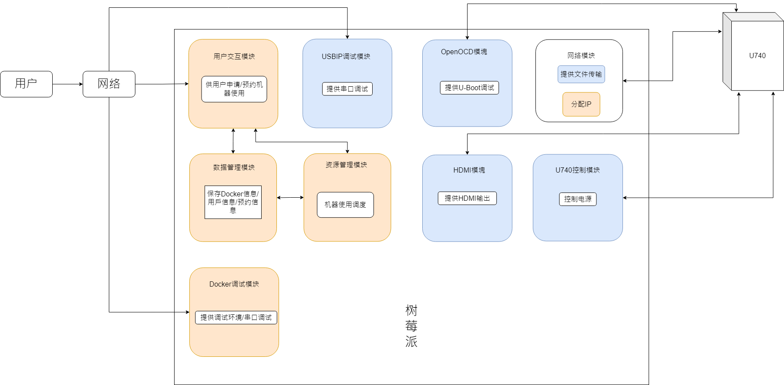
整体模块

Slide 11
复现工作
对曹隽诚同学的实现作出复现
不同之处
NIX系统->Ubuntu系统

Slide 12
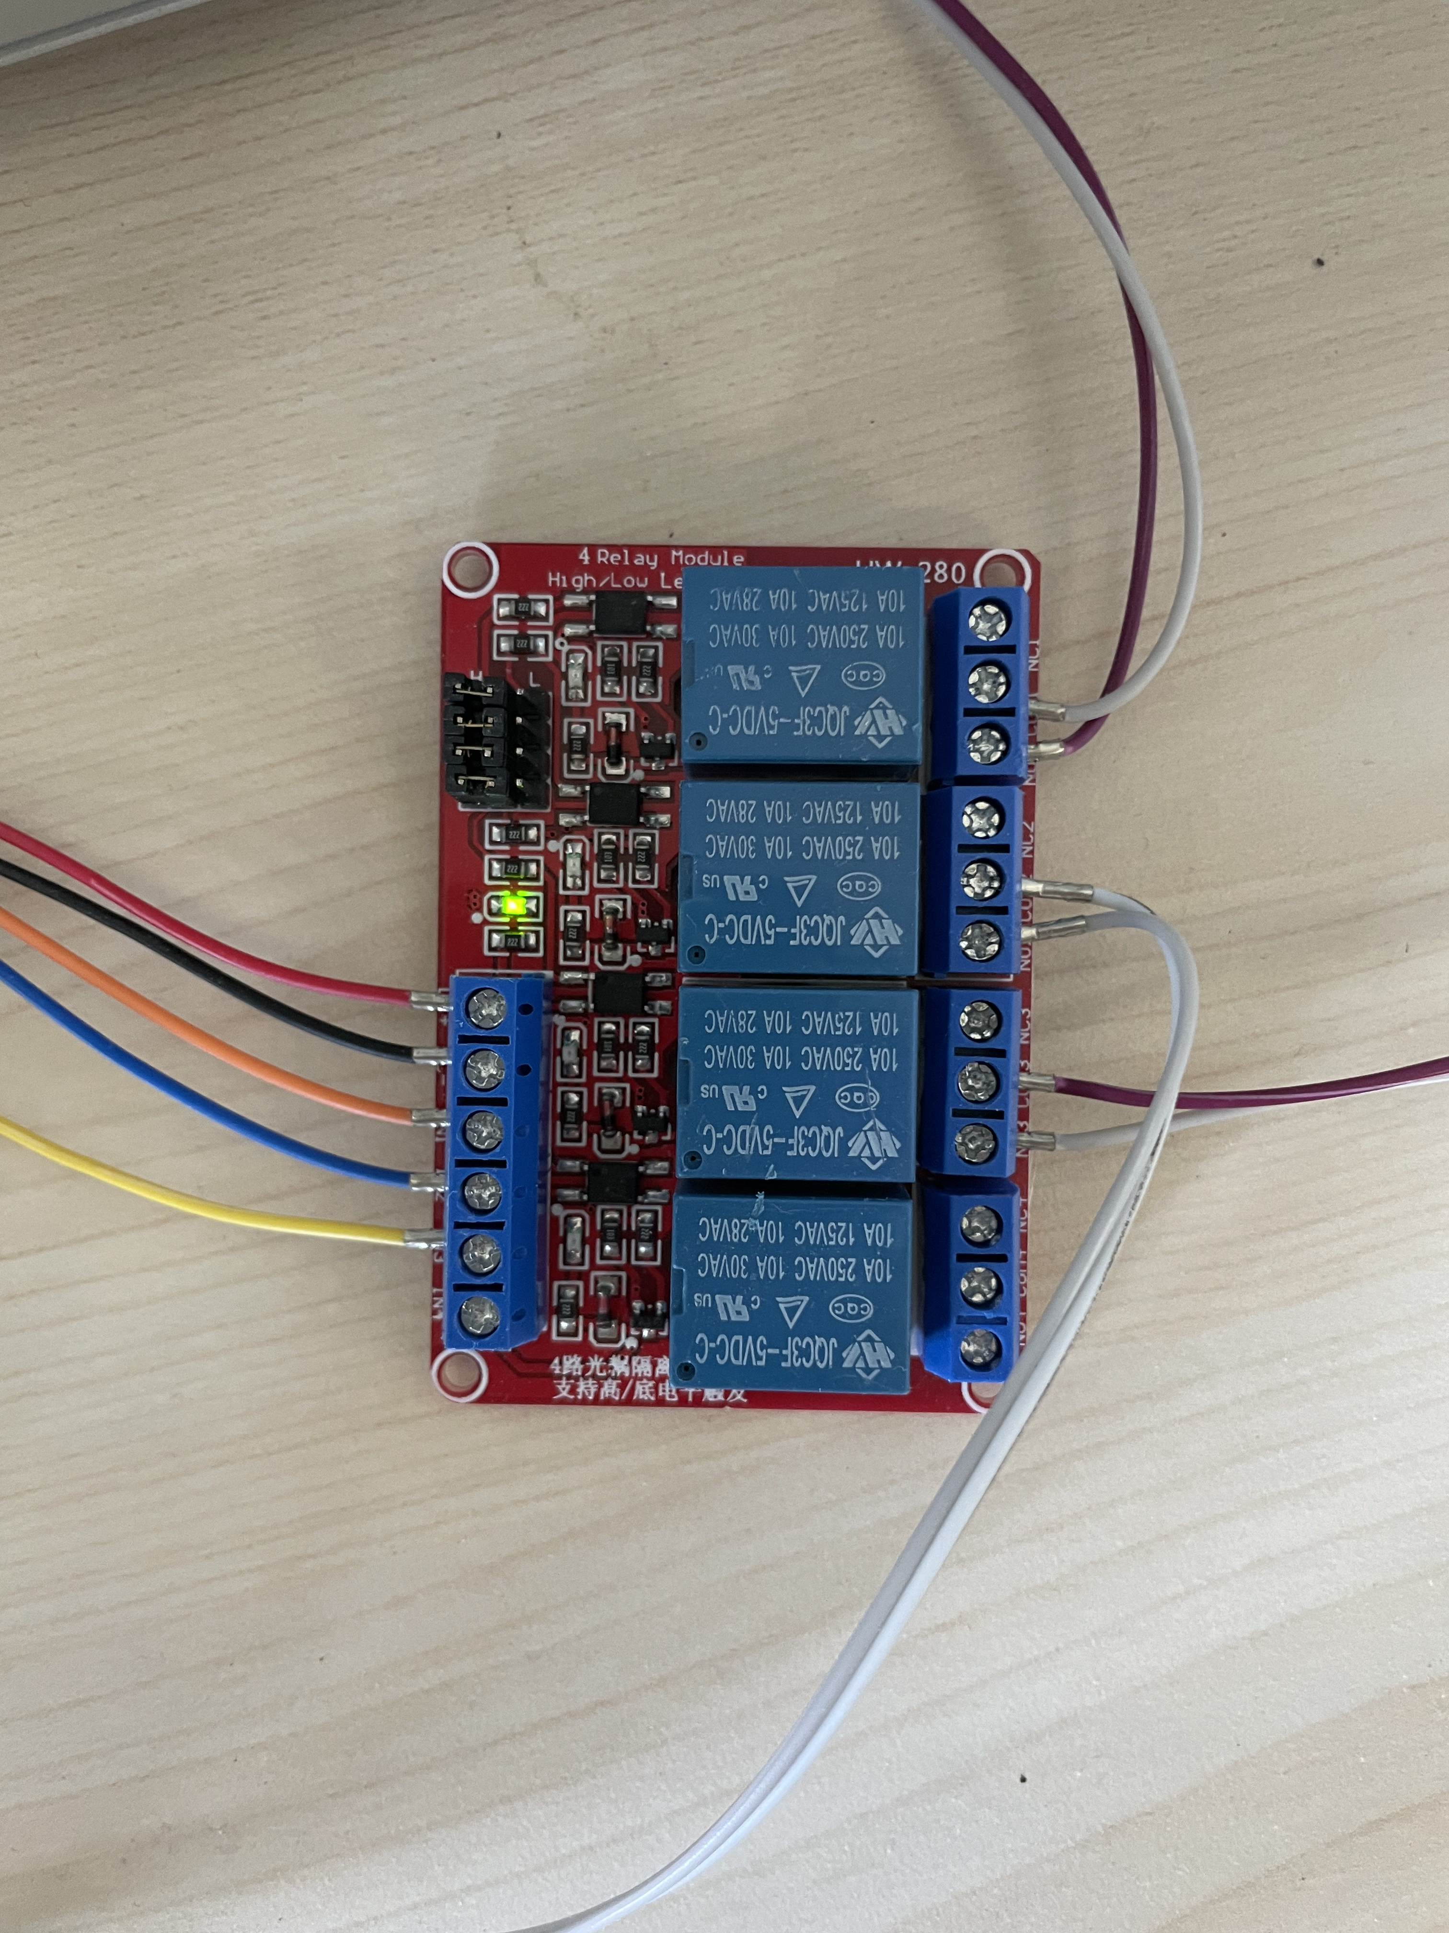
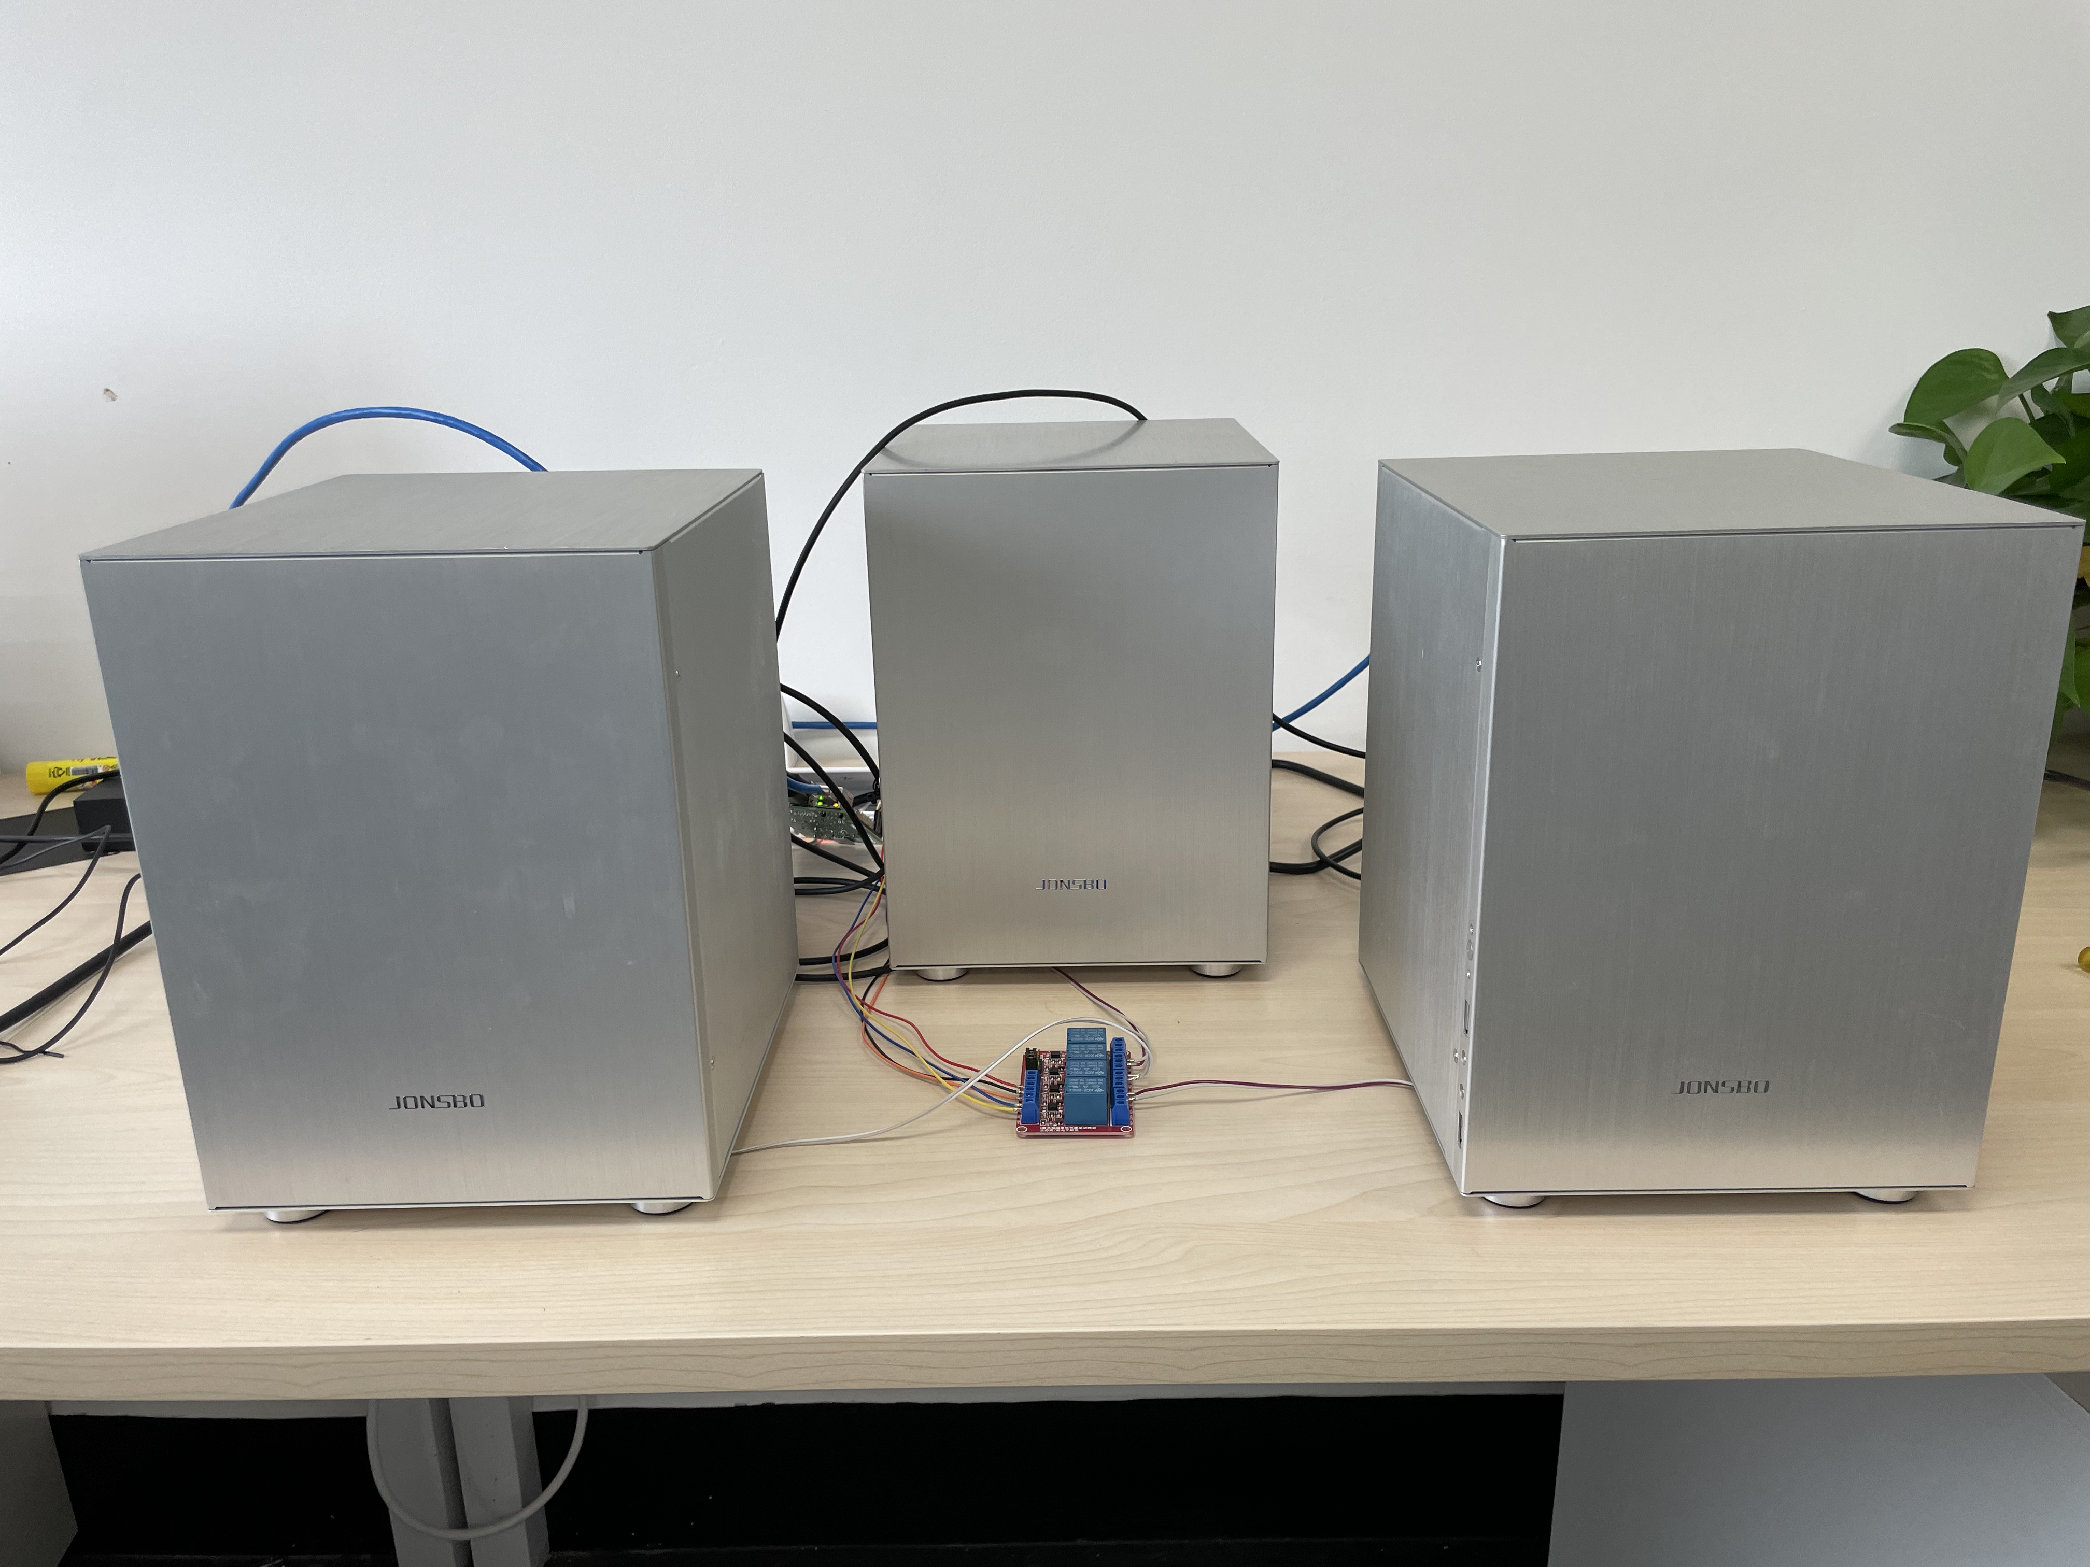
改进工作
对曹隽诚同学的实现作出以下改进
改进功能
更多的机器使用额度

Slide 13
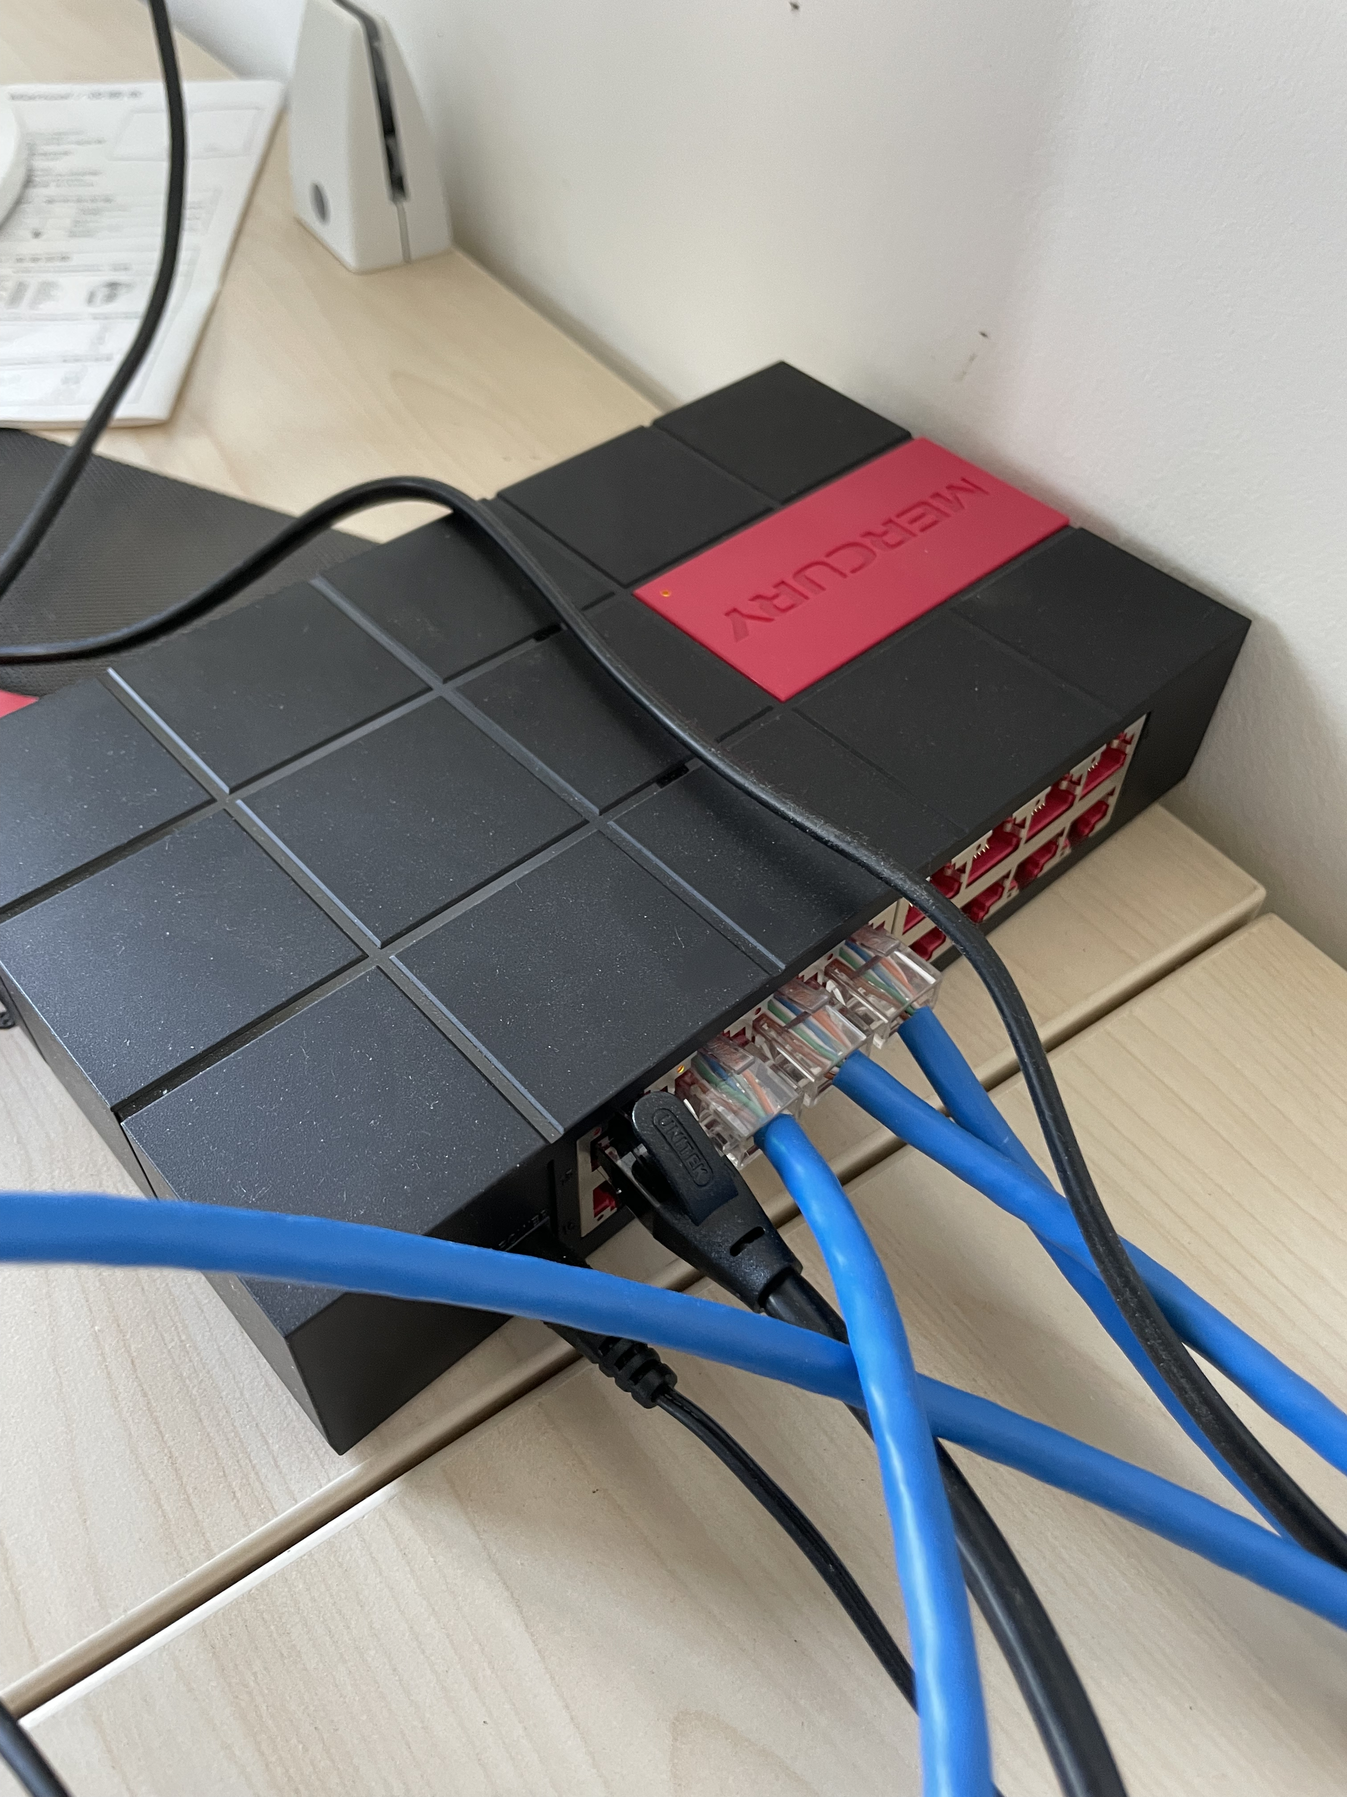
改进工作
对曹隽诚同学的实现作出以下改进
改进功能
增加交换机

Slide 14
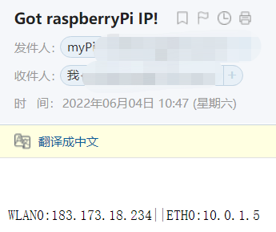
改进工作
对曹隽诚同学的实现作出以下改进
改进功能
获取动态IP地址

Slide 15
在线实验平台实现

Slide 16
服务器端
实现功能
开发板资源调度与虚拟调试环境
用户信息与Docker信息管理
预约系统

Slide 17
开发板资源调度与虚拟调试环境
开发板资源调度
通过Docker进行资源调度
串口分配

Slide 18
开发板资源调度与虚拟调试环境
虚拟调试环境--Docker
服务器
用户
串口调试
文件传输
SSH公钥登入
用户操作日志
到时提醒
串口分配
文件保存

Slide 19
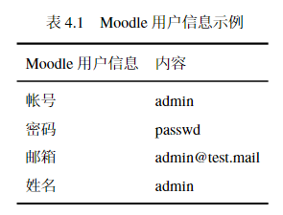
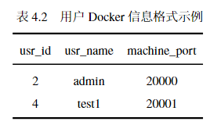
开发板资源调度与虚拟调试环境
用户信息与Docker信息管理
MySQL

Slide 20
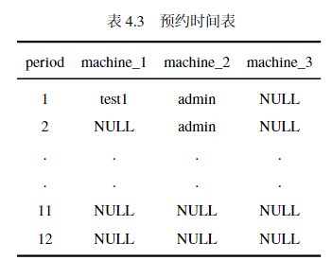
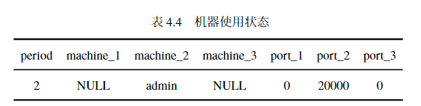
预约系统
实现功能
预约优先策略
机器更新策略

Slide 21
用户端
实现功能
响应网站
预约界面
两种远程调试串口方法

Slide 22
用户端
实现功能
响应网站

Slide 23
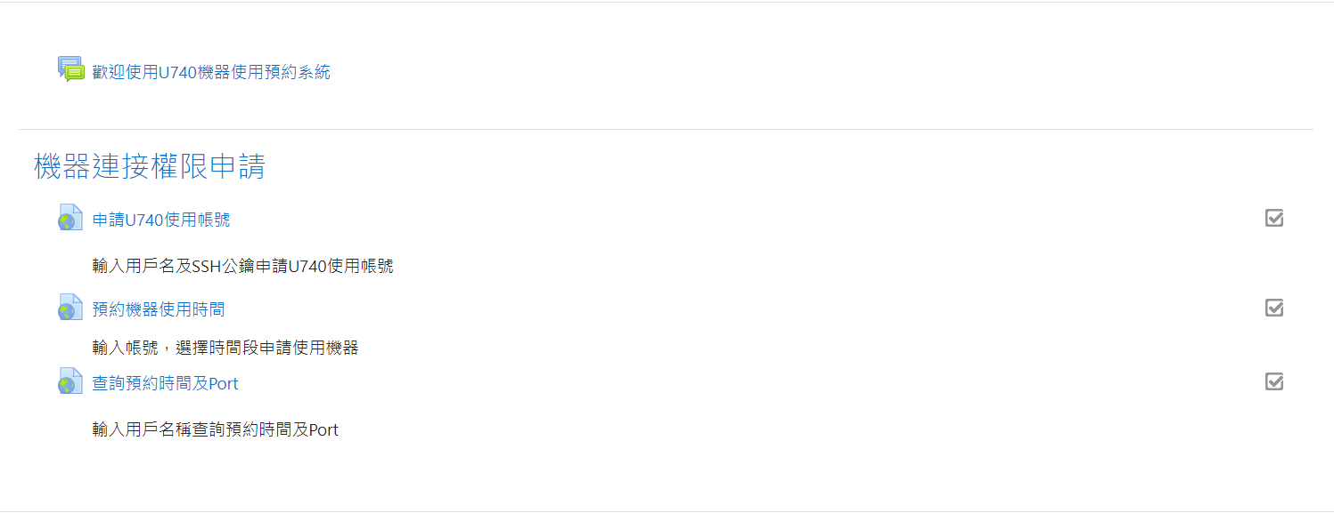
用户端
预约界面
Moodle
申请、预约、查询界面

Slide 24
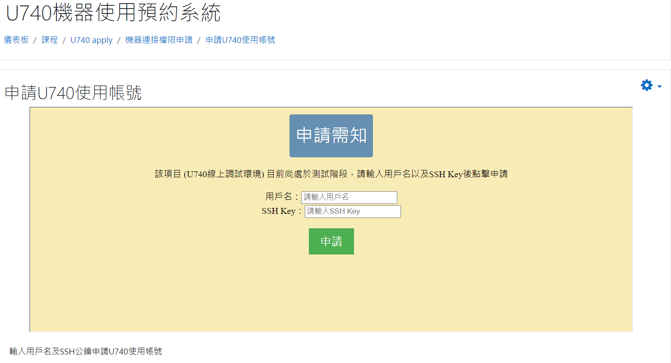
用户端
申请界面
SSH Key
申请信息

Slide 25
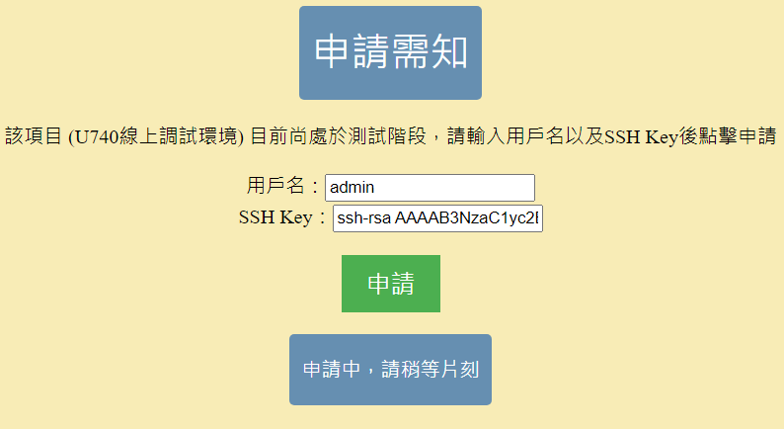
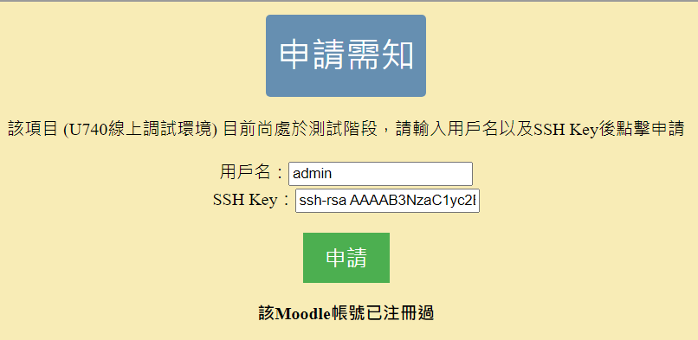
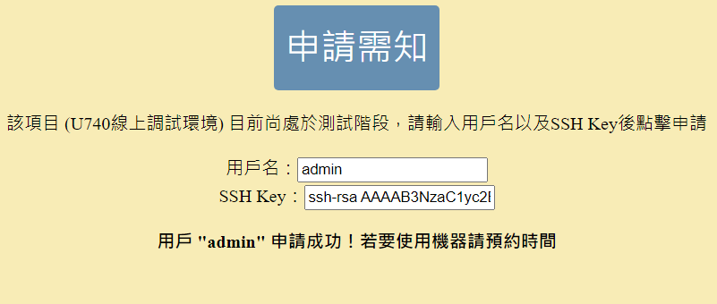
用户端
申请界面
SSH Key
申请信息

Slide 26
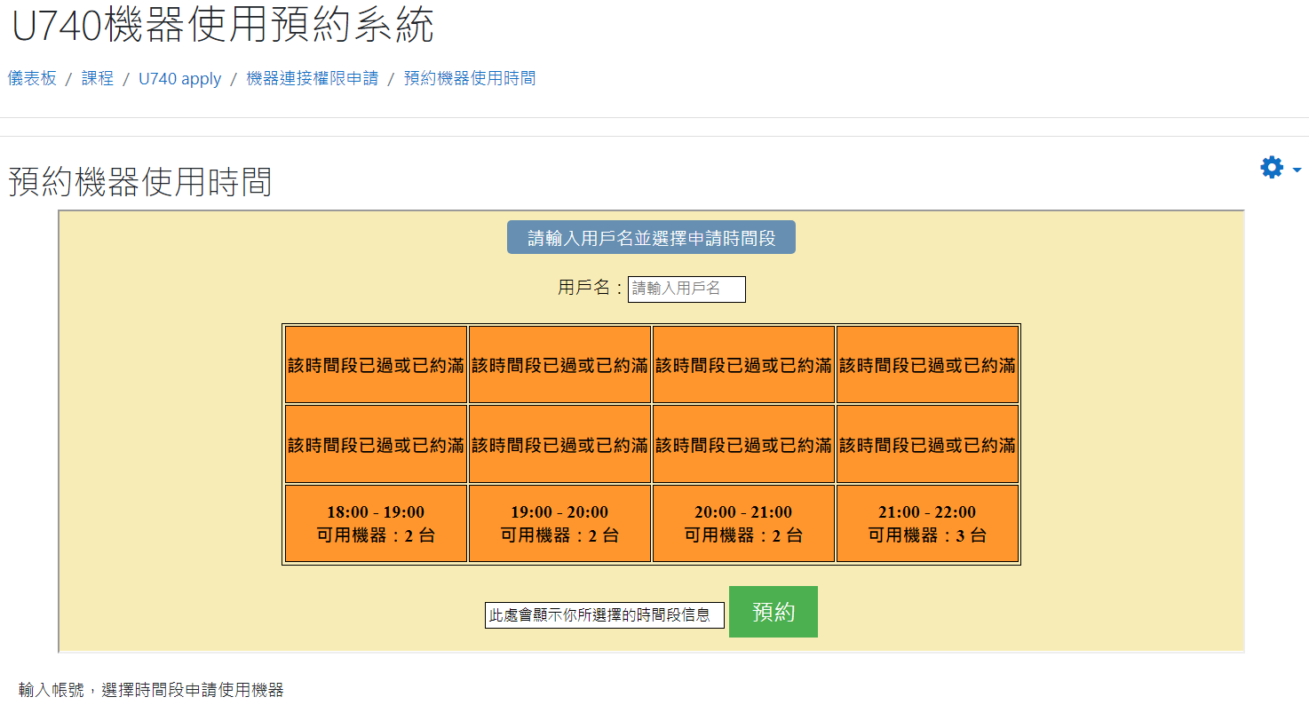
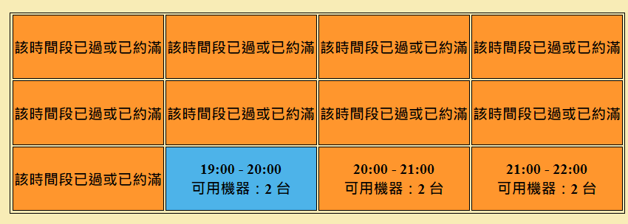
用户端
预约界面
表格选取效果
成功、失败提示

Slide 27
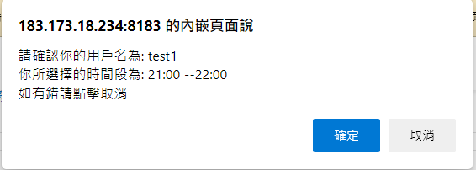
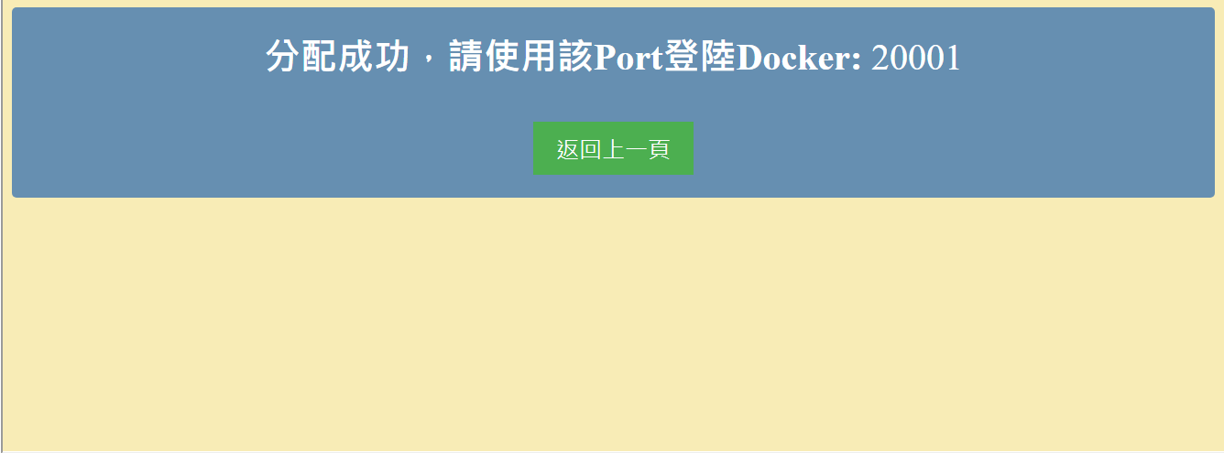
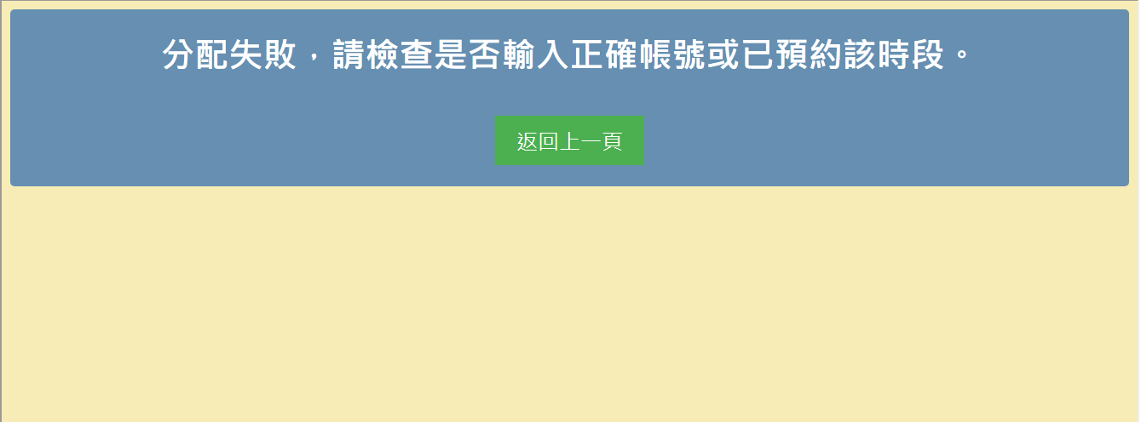
用户端
预约界面
表格选取效果
成功、失败提示

Slide 28
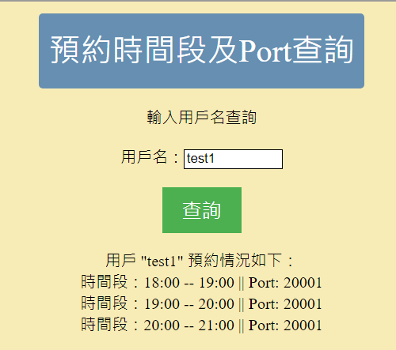
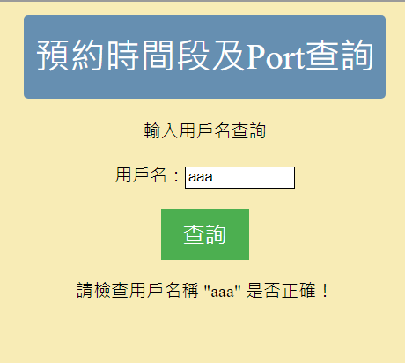
用户端
查询界面
返回查询结果

Slide 29
用户端
两种远程调试串口方法
USBIP(本地)
Docker

Slide 30
在线平台应用例子

Slide 31
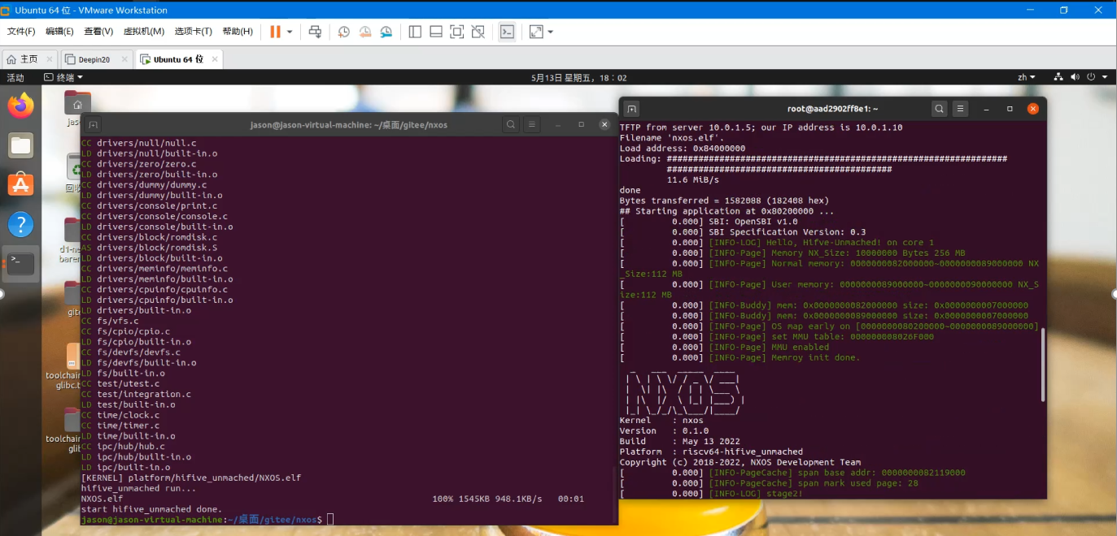
Hifive Unmatched远程开发和NXOS移植
工作成果
重庆师范大学的胡自成同学
利用本工作所提供的远程环境，在FU740上跑通NXOS

Slide 32
总结与展望

Slide 33
总结
FU740的控制
GPIO电源控制
HDMI的输出
TFTP文件传输
OpenOCD调试U-Boot
JTAG串口读取

Slide 34
总结
线上平台
服务器端
客户端
用户管理
资源调度
开发板申请预约功能
预约优先分配以及机器状态更新
响应网站
预约界面
两种远程调试串口方法

Slide 35
总结
应用例子
已成功帮助了一名同学完成远程线上开发

Slide 36
总结
困难与挑战
熟悉开发板
綜合性系統(網絡环境+數據庫+前後端)
网络环境配置(TFTP, NAT, DHCP)、MySQL、JavaScript
调整Docker参数进行资源调度，串口分配/连接方法

Slide 37
展望
实际应用到课程或FPGA开发板当中
结合评测机，实现线上调试和评测一体化

Slide 38
感谢老师们的聆听！

